Slide 1
Der Förderverein
Des Heinrich-Heine- Gymnasium Bitterfeld-Wolfen

Slide 2
Gründung
Am 12.03.1992 fand in der Aula der Schule die Veranstaltung zur Gründung des Fördervereins statt. Er wurde mit dem Ziel gegründet, die Schule finanziell zu unterstützen, die Lernbedingungen zu optimieren und außerschulische Möglichkeiten zu schaffen.

Slide 3
Die Gründer
Vorsitzender: Herr Schulze
Stellvertreter: Herr Kosmehl
Geschäftsführer: Herr Wildau
Stellvertreter: Herr Rahn

Slide 4
Die Mitglieder
Bernd Kosmehl
Ulf Trebst
Gerd Wildau
Eva Winterling
Dr. Siegfried Horn
Uwe Schulze
Wolfgang Hörnlein
Hartmut Rahn

Slide 5
Die Vorstände
Bis 2008
Bernd Kosmehl
Klaus Hamerla
Kerstin Börner
Jutta Strech
Von 2010 – 2012
Bernd Kosmehl
Matthias Natho
Günter Herder
Jutta Strech
Vorsitzender
Stellvertreter
Geschäftsführer
Stellvertreter

Slide 6
Die Vorstände
2012-2014
Matthias Natho
Bernd Kosmehl
Günter Herder
Jutta Strech
2014 – 2015
Matthias Natho
Bernd Kosmehl
Sylke Leupoldt
Melanie Standtke
Vorsitzender
Stellvertreter
Geschäftsführer
Stellvertreter

Slide 7
Vorstände
2015 - 2016
Sylke Leupoldt
Melanie Standtke
Nancy Standtke
Margit Naumann
Ab 2016
Sylke Leupoldt
Melanie Standtke
Nancy Standtke
Knut Reiner

Slide 8
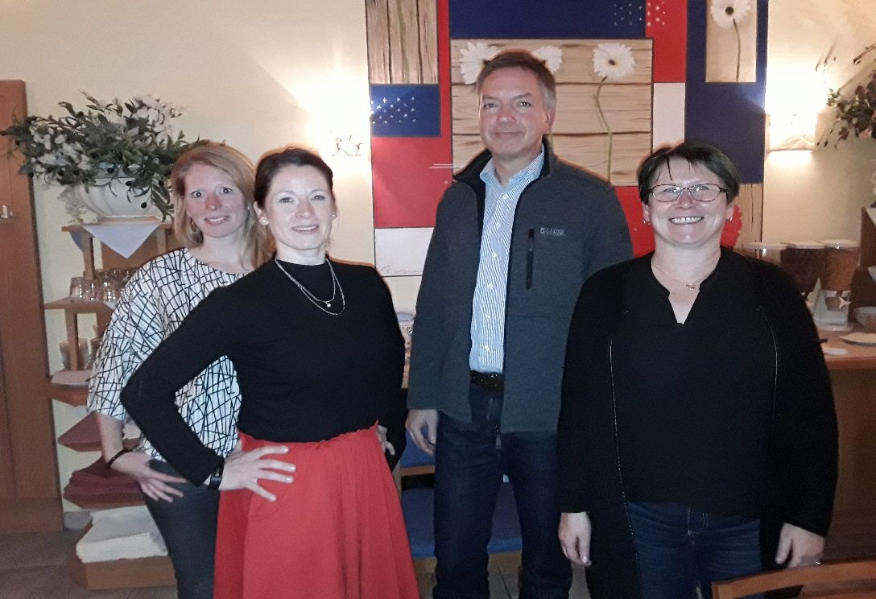
Der aktuelle Vorstand
Von li – re Nancy Standtke, Melanie Standtke, Knut Reiner, Sylke Leupoldt

Slide 9
Der Förderverein zählt momentan 101 Mitglieder
Jedes Jahr führt der Förderverein in den 5. Klassen einen Mitgliederwettbewerb durch, um neue Mitglieder für den Verein zu finden.

Slide 10
Aktivitäten
Wir unterstützten bereits
Diverse Exkursionen und Ausflüge (z.B.Phaeno)
Technische Geräte (z.B. W-LAN-Anlage, Drucker)
Unterrichtsmaterialien (z.B. Sportausrüstung)
Abschlussgeschenke für Abiturienten
Zuschüsse für Theateraufführungen (z.B. 2 Tage im Hinterhof 2015)
Zuschüsse zum Probenlager
……………..…

Slide 11
Aktivitäten
Kuchenbasare z.B. beim Sportfest
Schülerdisco, Wettbewerbe, Schularmbändchen
Weihnachtskonzert, Schülerplaner
Unterstützung des Abiturjahrgangs z.B. durch die Möglichkeit, dass Gelder für die Abiturfeier auf das Konto des Fördervereins eingezahlt werden können
Auszeichnungen während der Abiturfeier
………….

Slide 12
Eindrücke bis 2015

Slide 13
Aktivitäten 2015 -2016
Mitgliederwettbewerbe
Schülerdisco
Wettbewerb Schularmband
Kuchenbasar
Fotowettbewerb
Auszeichnungen
Finanzielle und aktive Unterstützung des Musicals „Zwei Tage im Hinterhof“

Slide 14
Aktivitäten 2015 -2016
Finanzielle Unterstützung Paaralympics
Wettbewerb Vereint für gute Schule
Neue Trikots für die FS Sport
Abiturgeschenke
Finanzielle des Sportfestes
Finanzielle Unterstützung des Musicals 2016

Slide 15
Impressionen aus 2016

Slide 16
Vorhaben 2017
Anschaffungen
Mikroskope
Unterrichtsmaterialien
Probenlager
Phaeno
Sportmatten
Auszeichnungen z.B. Abitur, Sportfest
……………
Organisation und / oder Mitarbeit Sommerkonzert mit Barbecue
Mitgliederwettbewerb
Begrüßungsdisco
Weihnachtskonzert
Sportfest
25 Jahre Förderverein
…………

Slide 17
Der Förderverein ist immer ansprechbar für neue Ideen. Auch die Schüler dürfen und sollen gern mit dem Förderverein in Kontakt kommen und Vorstellungen und Wünsche äußern.
Der Förderverein hat viele Unterstützer
Deutsche Bank
Kreissparkasse Bitterfeld
Fahrschule Schiering
Rocco‘s Fahrradshop
Physiotherapie Scholz
Allianz Stenschke
Stadtwerke Wolfen
Schließfach Mietra
Mobilfunkshop Haspel
Organica Feinchemie GmbH
Alfredo Pizzaservice
…………….
Der Förderverein ist erreichbar unter
03494/ 37850.
foerderverein@heine-gymnasium-wolfen.de

Slide 18
Förderverein – Vereint für gute Schule
Gutes kann niemals aus Lüge und Gewalt entstehen.

